Slide 1
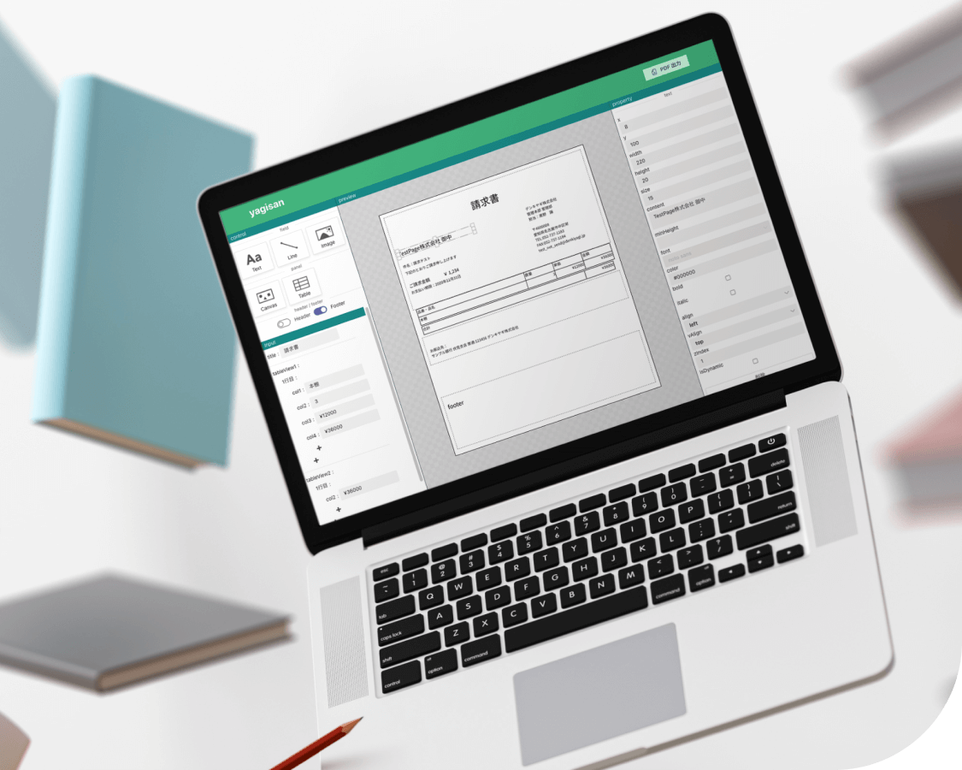
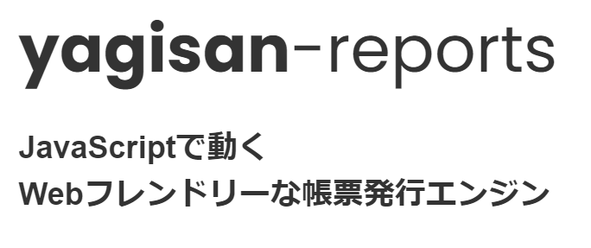


Slide 2

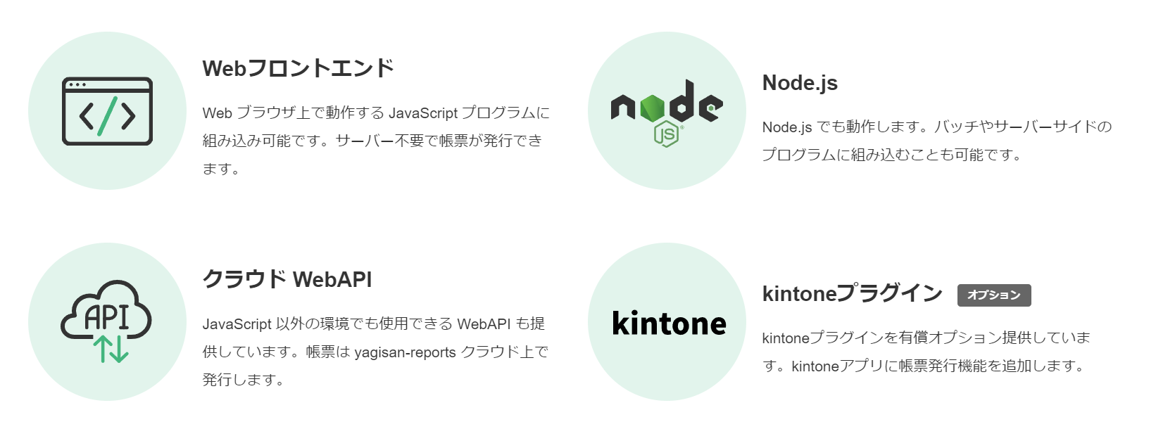
2022年春 パブリックリリース予定
現在はクローズドでアーリーアクセス版を2社に提供中

